Slide 1
POUK NARAVOSLOVNIH PREDMETOV, ZASNOVAN NA KOMPETENČNEM PRISTOPU
Doc. dr. Andrej Šorgo
Fakulteta za naravoslovje in matematiko UM

Slide 2
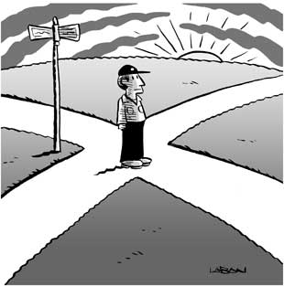
Poučevanje naravoslovja je na razpotju
http://priyankapadode.wordpress.com/2011/04/16/a-crossroad/

Slide 3
Zakaj poučevati naravoslovje?
Ekonomski argument: dobrobit družbe je odvisen od stalnega dotoka naravoslovno-tehničnega kadra;
Argument koristnosti: razumevanje naravoslovnih znanj omogoča posamezniku izbor boljših odločitev o npr. prehrani, zdravju, varnosti, potrošniških dobrinah, itd.
Argument demokratičnosti: posameznik se lahko vključuje v debate s tehnično-naravoslovnih in družbeno-naravoslovnih tem kot so energetska politika, genetske modifikacije, okoljski problemi, umestitev objektov v okolje, ipd.
Socialni argument: družba lahko le pridobi z medsebojnim razumevanjem “naravoslovnega” in “humanističnega” pogleda na svet;
Kulturni argument: naravoslovna znanja so del kulturne dediščine človeštva in ljudje naj bi to dediščino poznali in razumeli.
Millar, R. (1996) “Toward a Science Curriculum for Public Understanding,” School Science Review 77: 7–18.

Slide 4
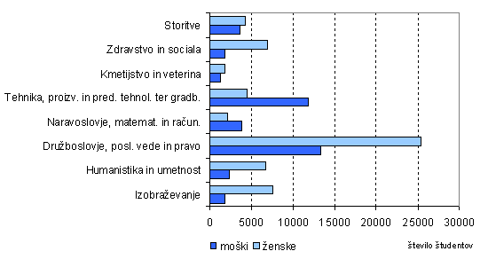
Študenti visokošolskega izobraževanja po področjih izobraževanja (ISCED 97) in spolu, Slovenija, 2007/08
http://www.stat.si/novica_prikazi.aspx?id=1568

Slide 5
Kaj poučevati?
Količina znanja je postala neobvladljiva;
Temeljna dilema ni, kaj vključiti, temveč, kaj izločiti.
V zadnjem tednu je bilo dodanih 39, v zadnjem mesecu pa 191 strokovnih in znanstvenih časopisov.
http://www.doaj.org (24. 8. 2011)

Slide 6
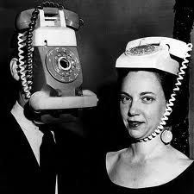
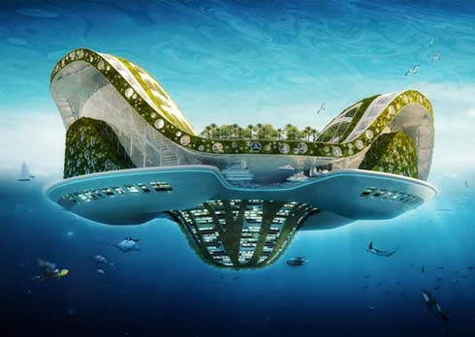
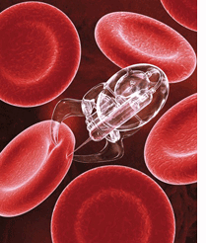
Smeri napredka ni mogoče določiti
"We can't solve problems by using the same kind of thinking we used when we created them." A. Einstein

Slide 7
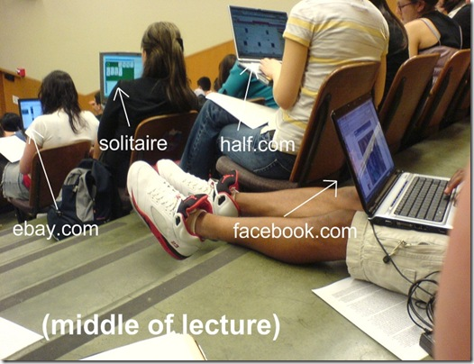
IKT v izobraževanju
http://universitypressclub.blogspot.com/2009/03/crackdown-on-laptops-in-class.html (19. 6. 2011)

Slide 8
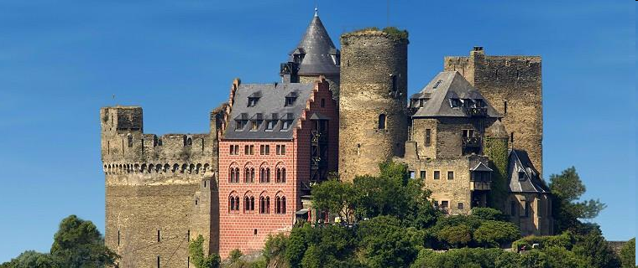
V šolah so dobro branjene trdnjave – šolski predmeti
KEMIJA
BIOLOGIJA
FIZIKA

Slide 9
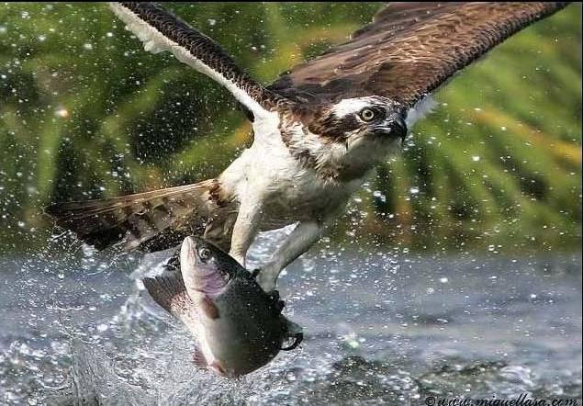
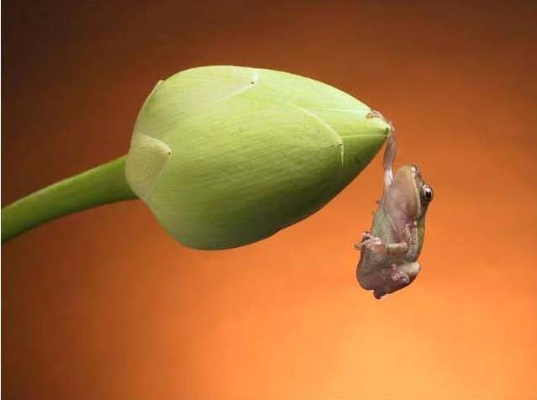
Medpredmetno povezovanje: v naravi delitev na fiziko,
kemijo in biologijo ne obstaja

Slide 10
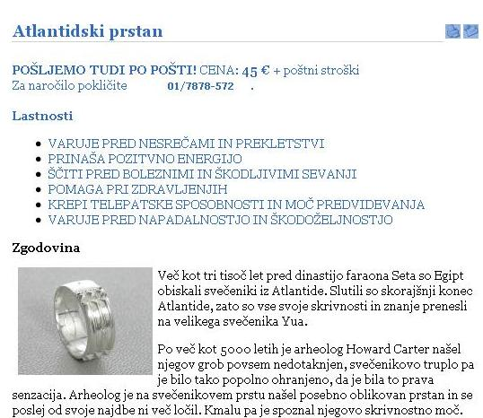
Sposobnost kritične presoje ni nujno želja vseh

Slide 11
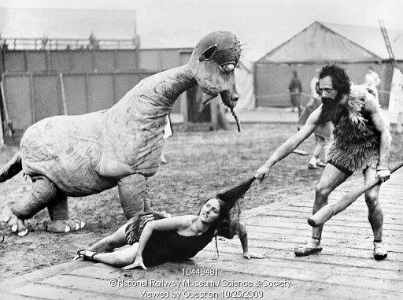
Ljudje imajo številne, ne povsem konsistentne predstave o svetu, ki nas obdaja.

Slide 12
Kaj je bistvo poučevanje in popotnica šole učencu/dijaku/študentu s trajno vrednostjo?
Sposobnost učenja in inoviranja je tisto, kar ločuje učence, ki so pripravljeni na naraščajočo kompleksnost življenja in dela v 21. stoletju, od tistih, ki to niso. Ključna znanja in spretnosti so:
ustvarjalnost in inovativnost;
kritično razmišljanje in razreševanje problemov;
komunikacija in sodelovanje.
(Partnership for 21st Century Skills, p.2009, p. 8)”.

Slide 13
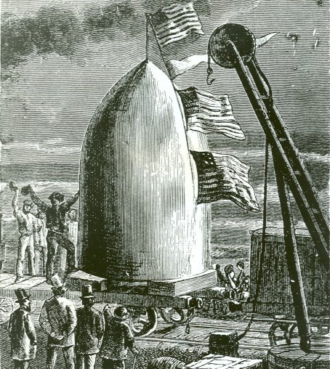
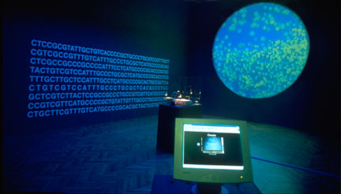
Kako poučevati ljudi, da bi delovali na ustrezen način v situacijah, ki so bile neznane v času njihovega izobraževanja?

Slide 14
Znanje ni enodimenzionalna kategorija: Bloomova osnovna in revidirana taksonomija (Kratwochl , 2002 in Anderson, 2002)
ovrednotenje
sinteza
analiza
znanje
uporaba
razumevanje
ustvarjati
analizirati
pomniti
uporabljati
razumeti
ovrednotiti

Slide 15
Kompetence so opredeljene kot kombinacija znanja, spretnosti in odnosov, ustrezajočih okoliščinam.
Znanje
Spretnosti
Odnosi
http://eur-lex.europa.eu/LexUriServ/LexUriServ.do?uri=OJ:L:2006:394:0010:0018:SL:PDF

Slide 16
Referenčni okvir EP določa osem ključnih kompetenc:
1) sporazumevanje v maternem jeziku;
2) sporazumevanje v tujih jezikih;
3) matematična kompetenca ter osnovne kompetence v znanosti (naravoslovju) in tehnologiji;
4) digitalna pismenost;
5) učenje učenja;
6) socialne in državljanske kompetence;
7) samoiniciativnost in podjetnost ter
8) kulturna zavest in izražanje.
http://eur-lex.europa.eu/LexUriServ/LexUriServ.do?uri=OJ:L:2006:394:0010:0018:SL:PDF

Slide 17
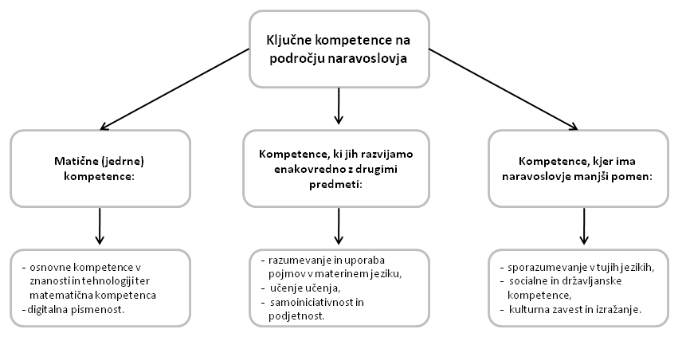
Ključne kompetence in naravoslovje
Špernjak in Šorgo, 2009. Predlog za razvoj osnovne kompetence v znanosti in tehnologiji ter digitalne pismenosti pri pouku naravoslovnih predmetov v osnovni šoli s pomočjo računalniško podprtega laboratorijskega dela . Didakta, 18/19, št. 127 (maj 2009), str. 20-25.

Slide 18
Matematična kompetenca ter osnovne kompetence v znanosti in tehnologiji
Sposobnost in pripravljenost uporabe znanja in metodologije za razlago naravnega sveta z namenom ugotovitve vprašanj in sklepanja na podlagi dokazov.
Kompetenca v tehnologiji pomeni uporabo omenjenega znanja in metodologije kot odziv na znane človeške želje ali potrebe.
Kompetenca na področju znanosti in tehnologije vključuje razumevanje sprememb,nastalih zaradi človeške dejavnosti, in odgovornost posameznega državljana.

Slide 19
Delitev kompetenc (Razdevšek Pučko in Rugelj, 2006).
1) ključne
2) generične
3) posebne (specifične) kompetence
4) predmetno specifične kompetence
5) Osebne kompetence (dodal A.Š.).
Razdevšek Pučko, C., Rugelj, J., 2006. Kompetence v izobraževanju učiteljev, Vzgoja in izobraževanje, 37, 1, 34–41.

Slide 20
Generične (prenosljive) kompetence (prirejeno po Mayer, 1991*)
Sposobnost zbiranja informacij
Sposobnost analize literature in organizacija informacij
Sposobnost interpretacije
Sposobnost sinteze zaključkov
Sposobnost učenja in reševanja problemov
Prenos teorije v prakso
Uporaba matematičnih idej in tehnik
Prilagajanje novim situacijam
Skrb za kakovost
Sposobnost samostojnega in timskega dela
Organiziranje in načrtovanje dela
Verbalna in pisna komunikacija
Medosebna interakcija
Varnost
*Young people's participation in post-compulsory education and training: report of the Australian Education Council Review Committee. (1991) Australian Education Council Review Committee; National Board of Employment, Education and Training (NBEET), dostopno na spletu: http://www.dest.gov.au/sectors/training_skills/publications_resources/profiles/nbeet/post_compulsory_education_training.htm

Slide 21
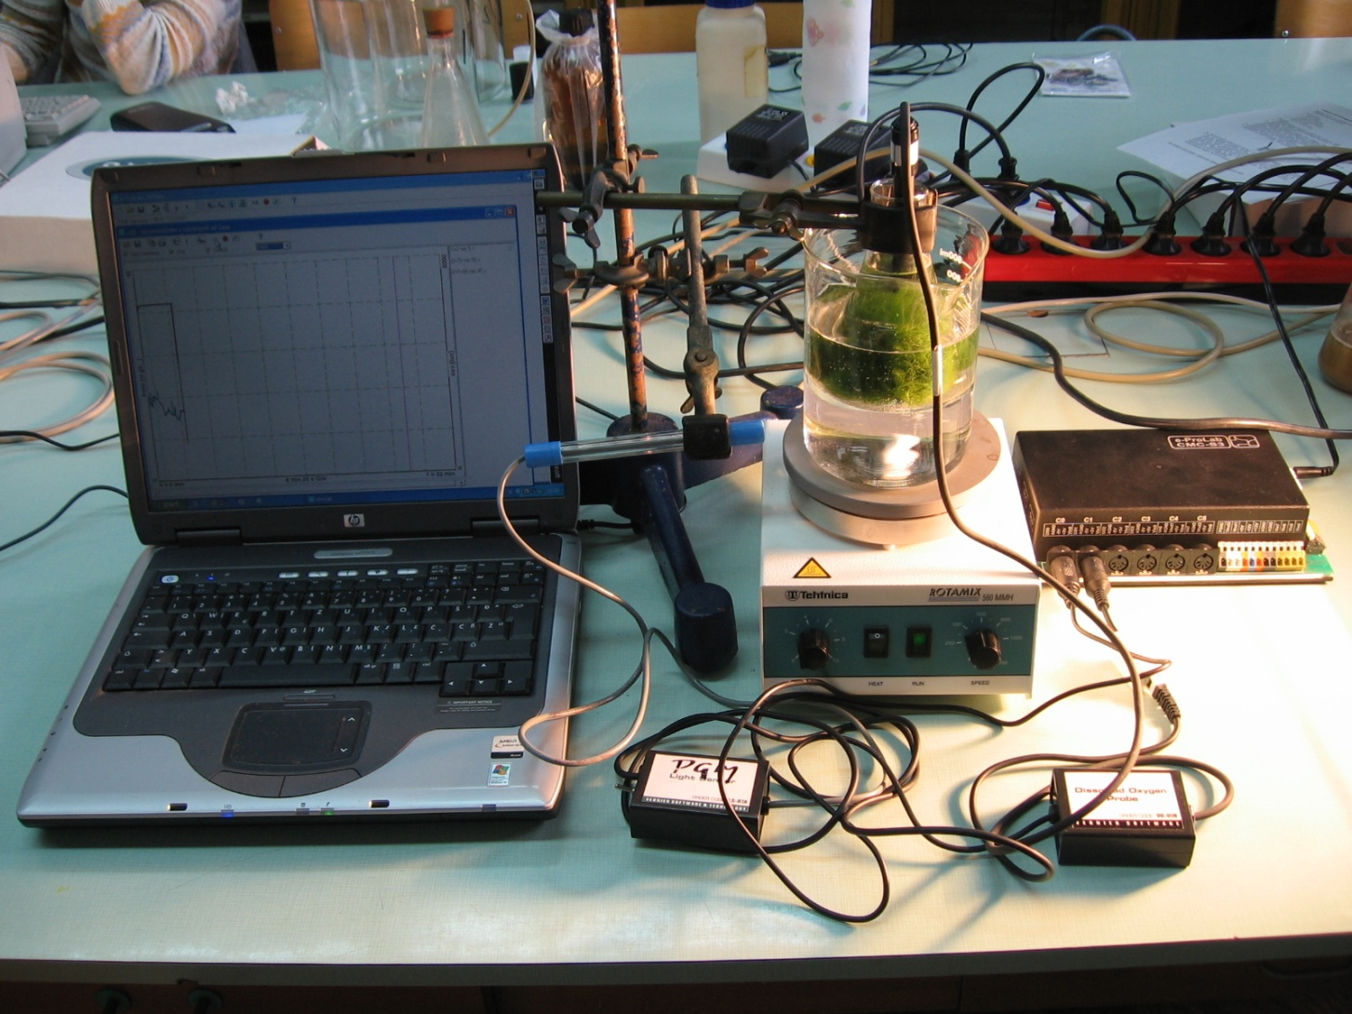
Posebne (specifične) kompetence
Posameznik jih razvija na širšem, a specifičnem področju (npr: naravoslovje v katerega so vključene biologija, fizika in kemija).

Slide 22
Predmetno specifične kompetence
Posameznik jih lahko pridobi in razvije v največji meri le pri določenem predmetu

Slide 23
Osebne kompetence
radovednost,
motivacija,
kreativnost,
skeptičnost,
poštenost,
navdušenje,
samospoštovanje,
zanesljivost,
odgovornost,
iniciativnost in
vztrajnost.
Povprečen učenec je:
Povprečno inteligenten
Povprečno lep
Povprečno radoveden,
…
…..

Slide 24
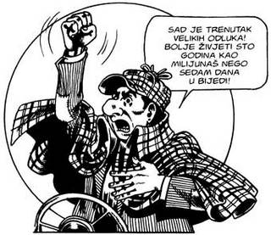
Kaj lahko napravi posamezen učitelj?

Slide 25
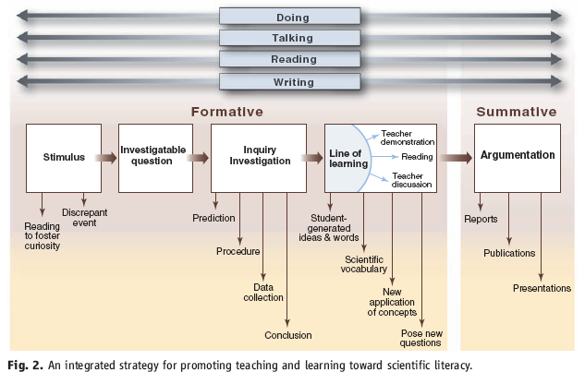
Poučevanje in učenje za naravoslovno pismenost
Webb P , Science Education and Literacy: Imperatives for the Developed and Developing World , SCIENCE Volume: 328 Issue: 5977 Pages: 448-450 Published: APR 23 2010

Slide 26
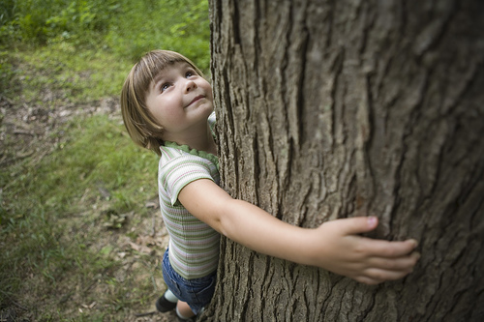
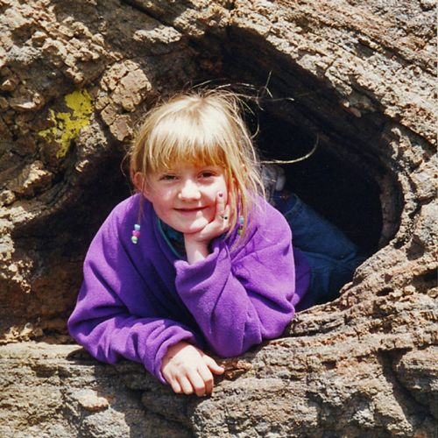
Poučevanje ne more temeljiti le na pridobivanju znanja

Slide 27
Kompetence v šoli
 | PON | TOR | SRE | ČET | PET
1 | slo | kem | švz | mat | ang
2 | slo | fiz | švz | mat | slo
3 | komp | zgo | bio | komp | razr
4 | mat | geo | komp | kem | fiz
5 | ang | komp | geo | ang | komp
6 | bio

Slide 28
Temeljne podmene konstruktivizma:
ljudje se najbolje učijo, če sami v aktivnem procesu izgrajujejo lastno znanje;
predhodno znanje je izredno pomembno, saj predstavlja osnovo za nadgradnjo in filter za novo znanje;
znanja ni moč prenesti z ene osebe na drugo.
učenci se največ naučijo drug od drugega.

Slide 29
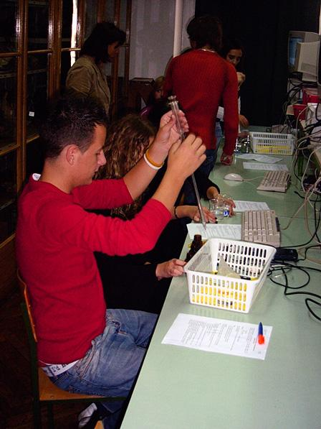
Vpelje aktivne metode dela!

Slide 30
Učenec mora biti v razredu aktiven. Učitelj mu mora to omogočiti!
Človek pri fizičnem delu | Branje z razumevanjem | Kreativno razmišljanje (snovanje romana v mislih)
Slike: Mazzini, M.Slovenski odnos do ustvarjalnosti: Kako iz Slovencev spraviti srednji vek? Delo, Sobotna priloga, 10.10.2009; http://www.mihamazzini.com/slonadom/dom47.htm (12.10.2009)

Slide 31
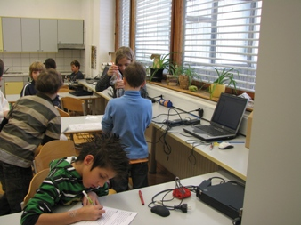
RPL v 5. razredu OŠ

Slide 32
Nekaj preprostih strategij za izboljšavo pouka
Iskanje predhodnega znanja in soočenje konceptov
Napovedovanje rezultata
Prestavitev demonstracije procesa ali objekta pred teoretično obravnavo
. Primerjanje in razlikovanje
Vzpodbujanje inovativnosti in ustvarjalnosti

Slide 34
Vsa gradiva in vsi materiali so javno dostopni in brezplačni http://kompetence.uni-mb.si/default.htm

